Slide 1
Лямбда-выражения
Подготовили:
Елисеева Мария
Аулова Мария
гр.: 5030102/30201

Slide 2
Зачем нужны лямбда-выражения ?
Лямбды помогают создавать более лаконичный код. Они представляют собой сокращенную запись анонимного класса
До
new Thread(new Runnable() {
@Override
public void run() {
System.out.println("Привет, мир!");
}
}).start();
После
new Thread(() -> System.out.println("Привет, мир!")).start();

Slide 3
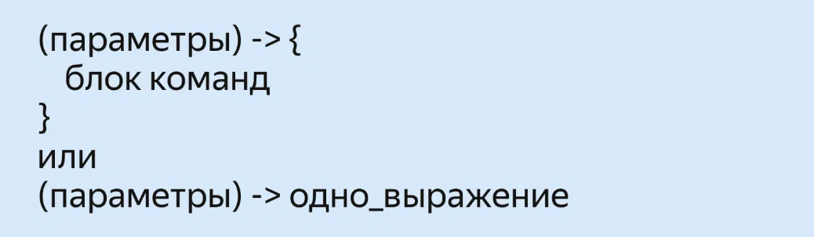
Что такое лямбда-выражения
Лямбда представляет набор инструкций, которые можно выделить в отдельную переменную и затем многократно вызывать в различных местах программы.

Slide 4
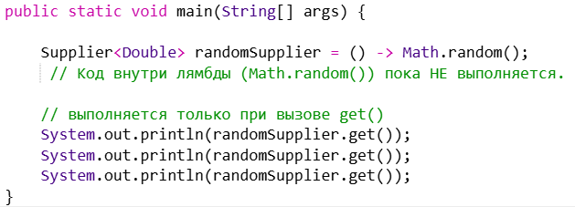
Отложенное выполнение
мы определяем в одном месте программы лямбда-выражение и затем можем его вызывать при необходимости неопределенное количество раз в различных частях программы.

Slide 5
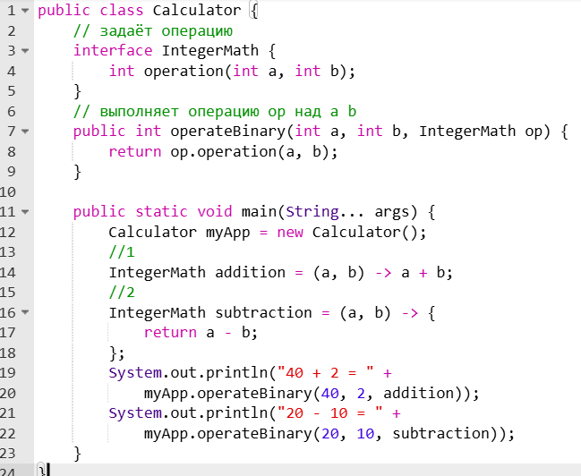
Синтаксис
1. Одиночное (single-expression body)
2. Блок кода (multi-statement body)

Slide 6
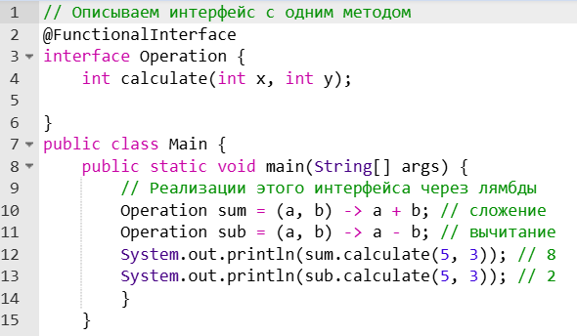
Использование: функциональный интерфейс
Функциональный интерфейс — это интерфейс в Java, который содержит ровно один абстрактный метод, т.е. метод без реализации (только сигнатура). Такой интерфейс можно реализовать через лямбда-выражение.

Slide 7
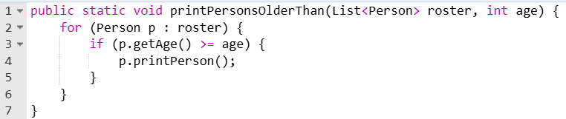
Эволюция кода
Для каждого критерия отбора приходилось писать свою функцию

Slide 8
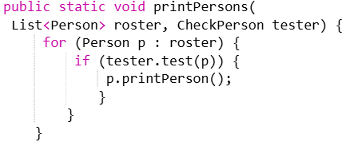
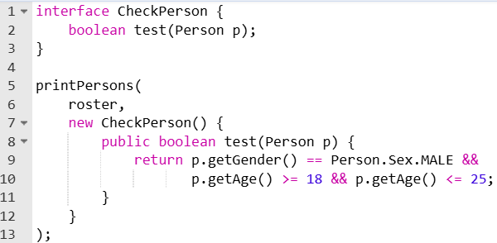
Используем универсальный метод printPersons, условие задаётся анонимным классом

Slide 9
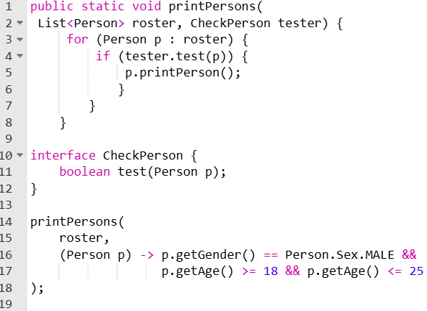
Переходим от анонимных классов к лямбда-выражению

Slide 10
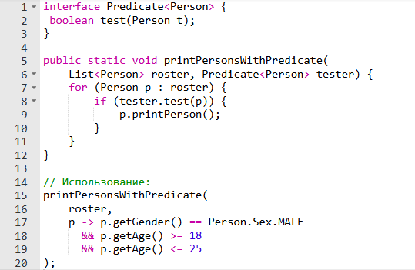
стандартный интерфейс Predicate<T>

Slide 11

Основные функциональные интерфейсы
Predicate<T>
Function<T,R> Function fun1 = s -> s.length();// String to Integer
Consumer<T>
Supplier<T>

Slide 12
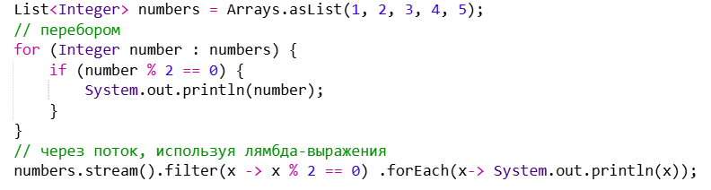
Использование: Stream API
Stream - это “поток данных”, который позволяет работать с коллекциями (List, Set, Map и т.д.)

Slide 13
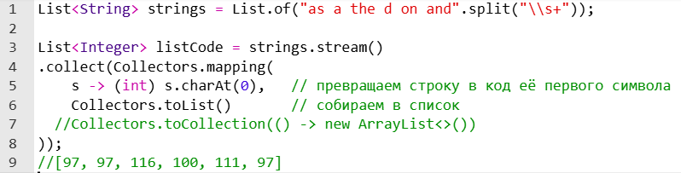
Использование: Collectors
Методы класса java.util.stream.Collectors представляют основные возможности, позволяя произвести обработку stream к результату, будь то число, строка или коллекция.

Slide 14
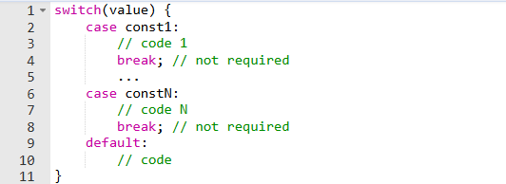
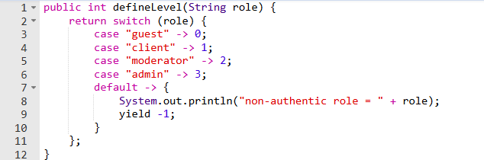
Использование: оператор switch

Slide 15
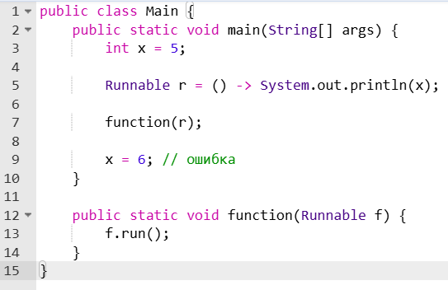
Замыкание
Лямбда может изменять: поля объекта, effectively final переменные (не изменяется после инициализации)
Лямбда не может изменять: локальные переменные метода
Замыкание — это функция, которая "запоминает" переменные из своего окружения. В Java 8 лямбда-выражения могут захватывать переменные из окружающего контекста.
Если бы Java разрешала это, то что бы печатала лямбда? Старое значение 5 или новое 6? Так как Java копирует значение, это создаёт неоднозначность.

Slide 16
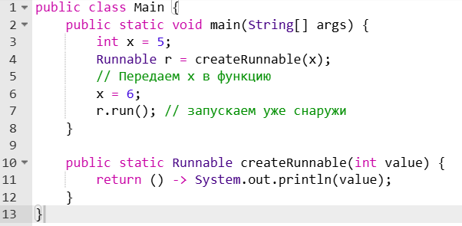
Замыкание фиксирует переменные в момент создания (а не в момент вызова).
Вывод: 5

Slide 17
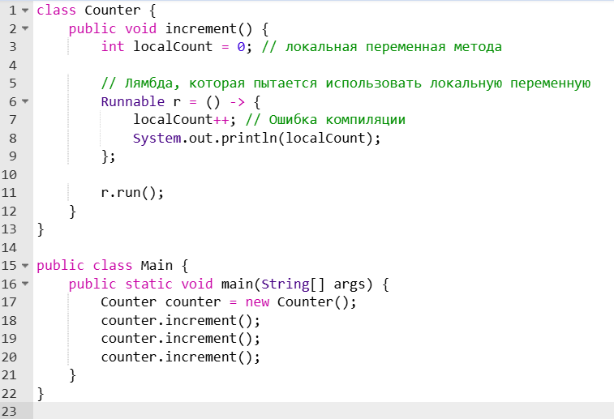
Замыкание

Slide 18
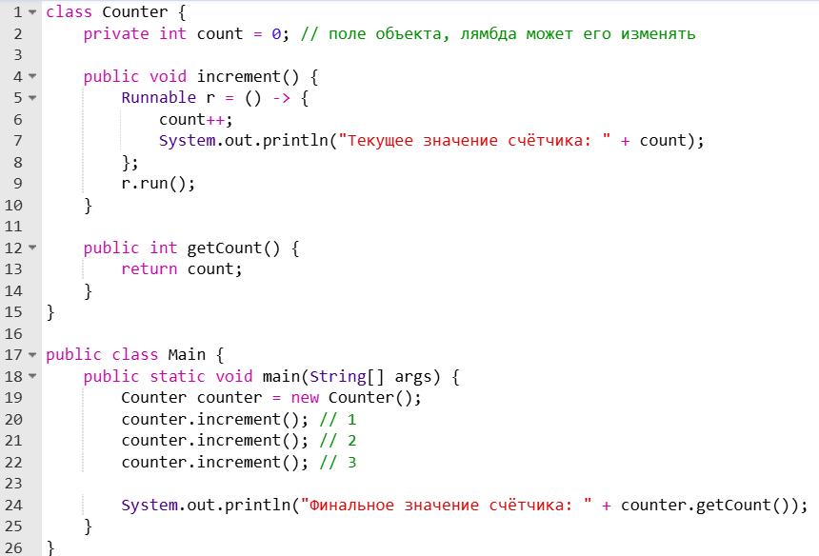
Замыкание. Обход ограничений
Но если вы используете объекты, вы можете менять состояние объекта, а не саму ссылку. Именно это и позволяет «обходить» ограничение.
Лямбда захватывает поле объекта count.
Даже после выхода из метода increment() лямбда всё ещё имеет доступ к count через ссылку на объект Counter.

Slide 19
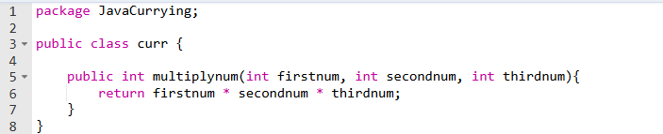
Каррирование
сохранение аргументов для дальнейшего использования

Slide 20
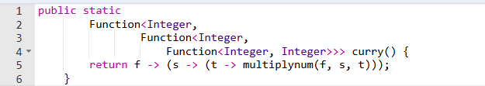
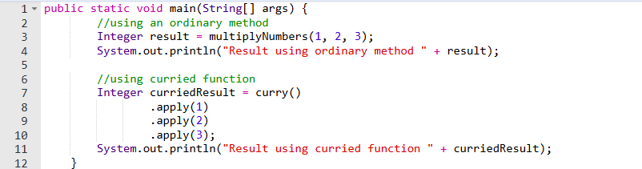

Slide 21
Источники
Metanit: https://metanit.com/java/tutorial/9.1.php
Oracle: https://docs.oracle.com/javase/tutorial/java/javaOO/lambdaexpressions.html
Яндекс Практикум: https://practicum.yandex.ru/blog/lambda-vyrazheniya-v-java/
Хабр / OTUS: https://habr.com/ru/companies/otus/articles/864480/
Блинов И. Н., Романчик В. С. Java from EPAM: учебно-методическое пособие

